Slide 1

UBND PHƯỜNG HƯNG ĐẠO
TRƯỜNG TIỂU HỌC ĐA PHÚC
Môn: Toán
Bài 11: Phép trừ trong phạm vi 10 (Tiết 6)
Giáo viên thực hiện: Phạm Thị Thuyết

Slide 2







Slide 3




GIÚP CHIM XÂY TỔ

Slide 4




Học tiếp
1
2
3
4
5

Slide 5




CÂU HỎI:
9 – 8 = ?
4
1
3
2

Slide 6
CÂU HỎI:
5 – 1 = ?
2
3
1
4

Slide 7
CÂU HỎI:
8 -5 = ?
6
3
4
5

Slide 8
CÂU HỎI:
7 – 4 = ?
5
4
2
3

Slide 9
CÂU HỎI:
7 – 3 = ?
5
4
3
2

Slide 10







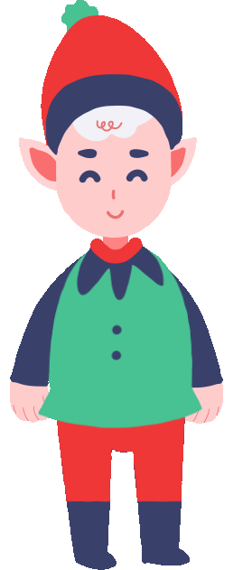


Slide 11





Slide 12


Vớt ra 3 con cá, còn lại mấy con cá?
-
=
3
?
9
6

Slide 13

Vớt ra tiếp 2 con, còn lại mấy con cá?
-
=
2
?
6
4

Slide 14
-
-
=
9
3
2
?
4
-
=
?
9
3
6
Nhẩm:
-
=
?
6
2
4

Slide 15
2
Tính:
a)
8 – 2 – 3 = ?
b)
7 – 4 – 1 = ?
c)
8 – 2 – 3 = ?
d)
7 – 4 – 1 = ?

Slide 16






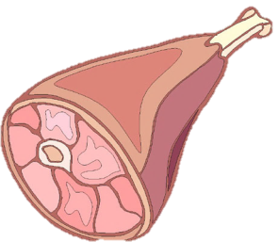





TÌM THỨC ĂN CHO CÁC LOÀI VẬT
Dẫn dắt: Các con vật đều rất đói bụng rồi, chúng ta hãy cùng đi tìm thức ăn về cho chúng nhé!
Click vào con vật để đến câu hỏi
Tại slide câu hỏi, click vào con vật để quay về slide này.
Click vào Mặt trời để kết thúc
Lưu ý: xoá ô này đi khi thầy cô đã hiểu cách chơi nhé
Notes:
Dẫn dắt: Các con vật đều rất đói bụng rồi, chúng ta hãy cùng đi tìm thức ăn về cho chúng nhé!
Click vào con vật để đến câu hỏi
Tại slide câu hỏi, click vào con vật để quay về slide này.
Click vào Mặt trời để đến bài học

Slide 17

a)
8 – 2 – 3 = ?
3
Notes:
Click vào sóc để quay về

Slide 18

b)
7 – 4 – 1 = ?
2
Notes:
Click vào con vật để quay về

Slide 19

c)
10 – 5 – 2 = ?
3
Notes:
Click vào ngựa để quay về

Slide 20
d)
7 – 4 – 1 = ?
2

Slide 21


Slide 22

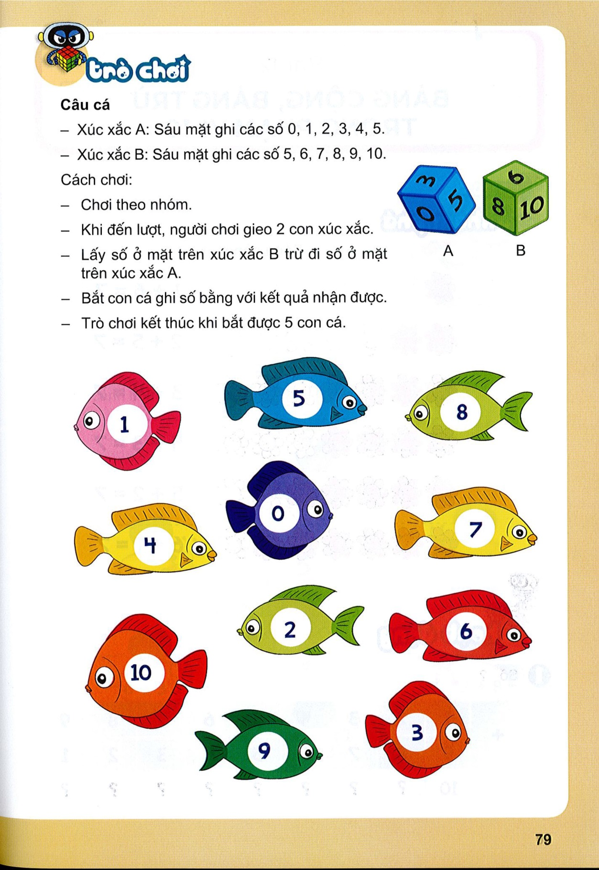

Slide 23



GV ĐIỀN VÀO ĐÂY
GV ĐIỀN VÀO ĐÂY
GV ĐIỀN VÀO ĐÂY
GV ĐIỀN VÀO ĐÂY

